Slide 1
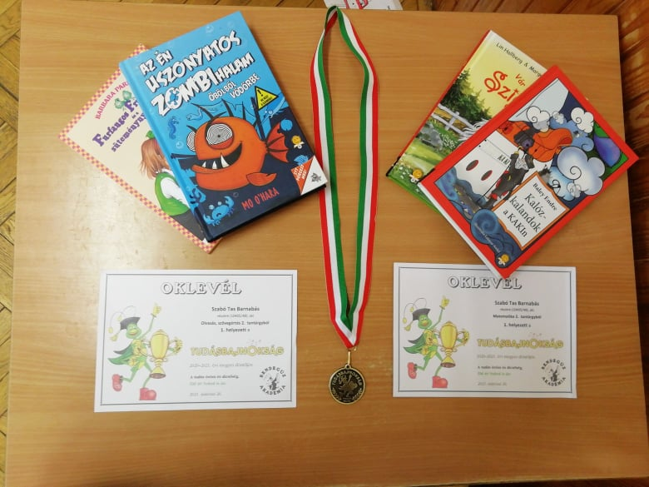
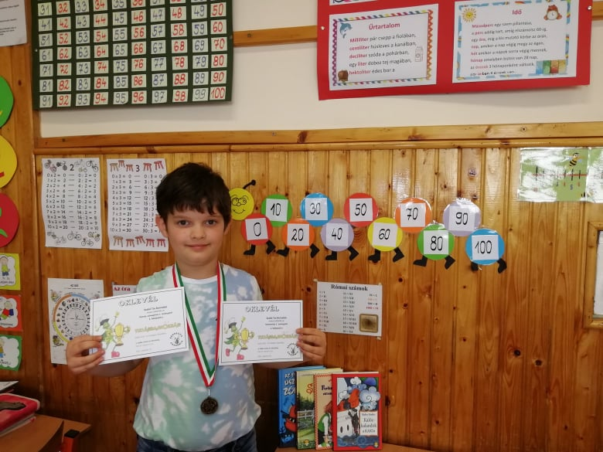
Országos döntőbe jutott
SZABÓ TAS BARNABÁS
2. a osztályos tanuló a TUDÁSBAJNOKSÁG versenyen matematika és irodalom tantárgyból! Gratulálunk!!!

